Slide 1
سمینار توجیهی جایزه ملی کیفیت غذا
ویژه سازمان های متقاضی شرکت در جایزه در سال 96
8 شهریور 1396- ساختمان شماره 1 اتاق بازرگانی تهران
پرویز علوی –کمیته ارزیابی و آموزش
Parviz.alavi44@gmail.com
09127299762
Notes:
1

Slide 2
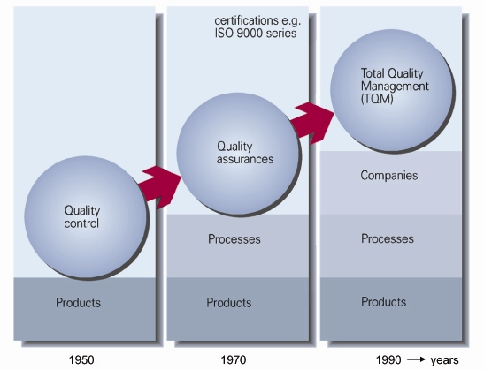
تاریخچه مدلهای سر آمدی کسب و کار

Slide 3
ماهیت مدل تعالی سازمانی
مدل تعالی سازمانی چارچوب و الگوي خود ارزيابي است كه موجب شناسایی، اولویت بندی و هدايت فعاليت‌هاي بهبود مستمر در سازمان می‌شود.
ابزار
مميزي نيست
استاندارد
مديريت كيفيت نيست
رويكرد استقرار مديريت كيفيت جامع (TQM) است.

Slide 4
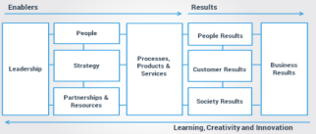
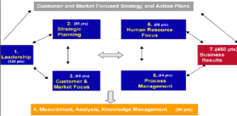
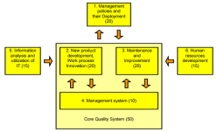
تاریخچه جوایز تعالی سازمانی
جایزه کیفیت اروپا
EFQM
1991
جایزه ملکام بالدریج
جایزه دمینگ
Malcolm Baldrige National Quality Award
1987
Deming Prize
1951
جایزه ملی کیفیت ایران
INQA-1382

Slide 5








جوایز تعالی سازمانی متداول در ایران
جایزه ملی کیفیت غذا

Slide 6
سطوح جایزه ملی کیفیت غذا
سطح جایزه | امتیاز | شیوه ارزیابی | شرایط عمومی
اشتهار به کیفیت چهار ستاره | 450 تا 500 | تهیه اظهارنامه 55 صفحه‌ای انجام بازدید از محل توسط یک تیم ارزیابی چهار نفره به مدت دو روز | دارا بودن سیستم مدیریت کیفیت اثربخش مرتبط با صنعت غذا شرکت‌های متقاضی در این سطح باید شواهدی در مورد تعهد مدیریت به کیفیت، انجام آموزش‌های اثربخش، انجام خودارزیابی به روش مدون و تعریف و اجرای پروژه‌های بهبود کیفیت ارائه دهند
اشتهار به کیفیت سه ستاره | 400 تا 450
اشتهار به کیفیت دوستاره | 350 تا 400
اشتهار به کیفیت یک ستاره | 300 تا 350
اهتمام به کیفیت | امتیاز ندارد | تهیه اظهارنامه 15صفحه‌ای انجام بازدید از محل یک روزه و یک تیم دو نفره فقط شرایط عمومی ارزیابی می شود.

Slide 7
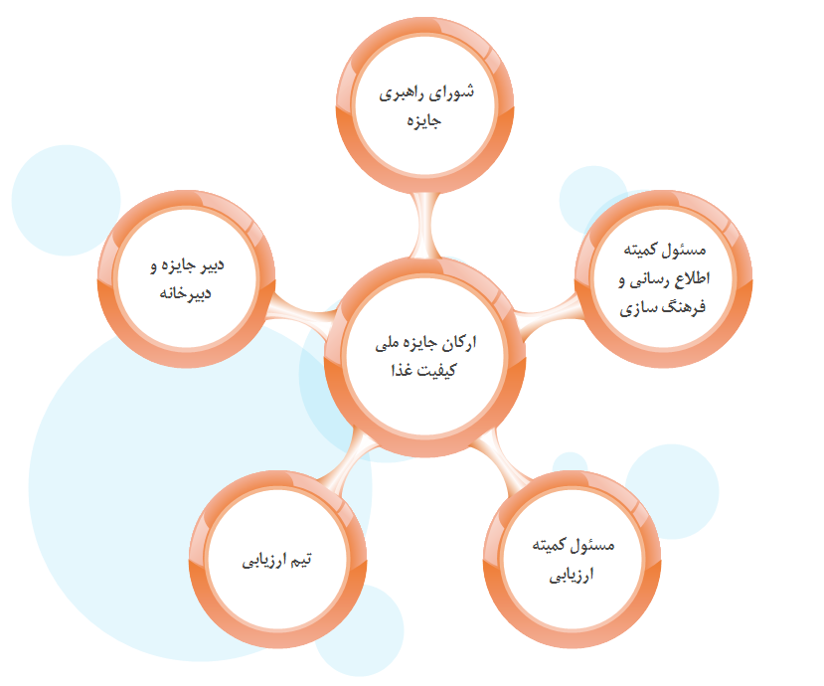
ارکان ساختار جایزه ملی کیفیت غذا

Slide 8

منافع شرکت در جایزه ملی کیفیت غذا
به این وسیله گواهی می‌شود:
شرکت متقاضی از مزایای زیر برخوردار خواهد شد:
دریافت گواهینامه اهتمام یا اشتهار به کیفیت در مراسم رسمی و با حضور مقام وزارت
تایید گواهینامه از سوی سازمان ملی استاندارد ایران و اعطای لوح مجزا در مراسم روز ملی کیفیت
پوشش وسیع خبری نتایج جایزه و تقویت برند شرکت
قرار دادن نام شرکت با سطح تعالی در وب سایت جایزه بدون محدودیت زمانی
شرکت هایی که گواهینامه اشتهار به کیفیت و یا اهتمام به کیفیت دریافت نمایند در برنامه های پیش نیازی (PRPs) به ترتیب 60 و 40 امتیاز تعلق خواهد گرفت.
شرکت ها تا دو سال می توانند از گواهینامه در تبلیغات خود استفاده کنند.

Slide 9
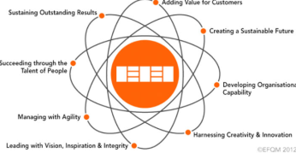
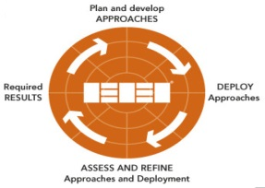
چارچوب مدل جایزه ملی کیفیت غذا
مفاهیم بنیادین کیفیت
خود ارزیابی
مدل جایزه ملی کیفیت غذا
منطق RADAR
كاركنان
نتايج مشتريان و مصرف كنندگان
100
250
خلاقيت و نوآوري
فرايند ها
200
رهبري و
مديريت
150
نتايج عملكردي
يادگيري
100
100
100
منابع
نتايج محيط زيست و جامعه
مدل جايزه ملي كيفيت غذا

Slide 10
مفاهیم بنیادین کیفیت
این اصول و مفاهیم، چکیده 50 سال تجربه و اندیشه اندظیشمندان کیفیت و بهره وری در مورد ویژگی های سازمان های موفق تولیدی و خدماتی در دنیاست.
نتیجه گرایی
توسعه مشارکت کارکنان
رهبری و ثبات در مقاصد
توسعه شراکت ها
مفاهیم
بنیادین
کیفیت
5
مشتری مداری
یادگیری، نوآوری و بهبود مستمر
مسئولیت
اجتماعی
مدیریت مبتنی بر فرآیندها و واقعیت‌ها

Slide 11
مدل جایزه ملی کیفیت غذا
این مدل مبتنی بر 7معیار است که از دو حوزه توانمندساز و نتایج تشکیل شده است. معیارهای توانمند‌ساز آنچه که یک سازمان برای ارتقاء بهره‌وری انجام می‌دهد را نشان می‌دهد و معیارهای نتایج، آنچه که یک سازمان در اثر فعاليت هاي توانمندساز به دست می‌آورد را پوشش می‌دهند.
كاركنان
نتايج مشتريان و مصرف كنندگان
100
250
رهبري و
مديريت
نتايج عملكردي
خلاقيت و نوآوري
فرايند ها
200
يادگيري
150
100
100
100
نتايج محيط زيست و جامعه
منابع
مدل جايزه ملي كيفيت غذا

Slide 12
ساختار معیار توانمندسازها
معيارهاي اصلي
رهبری و مدیریت
1-5
1-4
1-3
1-2
1-1
فرآیندها
معيارهاي فرعي
منابع
1-1-5
1-1-2
1-1-4
1-1-1
1-1-3
کارکنان
نكات راهنما
(به صورت غير تجويزي)

Slide 13
ساختار معیار نتايج
معيارهاي اصلي
نتايج مشتریان
و مصرف کنندگان
5-2
5-1
نتايج محیط زیست
و جامعه
معيارهاي فرعي
6-2
6-1
نتايج عملکردی
شاخص‌هاي برداشتي
7-4
7-3
7-2
شاخص‌هاي
دستاوردي
7-1

Slide 14
معیارهای توانمند سازها
مديران‌ارشد‌سازمان اطمينان‌حاصل‌می‌نمايندکه نيازهاي‌حال‌و آينده مشتريان و ساير ذي‌نفعان شناسائی شده و براساس آن راهبرد سازمان تدوین و جاری مي‌گردد. ارزش‌هاي سازمانی و سيستم‌هاي‌مديريتي لازم براي ارتقاء ابعاد گوناگون‌كيفيت محصول را تعریف، اندازه‌گيري و بازنگري‌مي‌نمايد. مديريت ‌ارشد دستیابی به كيفيت محصول و استمرار آن را از طريق اقدامات و رفتارهای خود شخصاً تسهیل و پشتیبانی می‌نماید.
رهبری و مدیریت
سازمانهای موفق فرآیندها و محصولات خود را مبتنی بر خواسته‌ها و انتظارات ذینفعان به نحوی طراحی و مديريت نموده و بهبود مي بخشند كه رضایت مشتريان و ساير ذینفعان را جلب و براي آنها ارزش ايجاد نمایند.
فرآیندها
توانمند سازها
منابع سازمانی
سازمانهای موفق، شراكت‌ها، تأمين‌كنندگان و منابع درونی را براي حمایت از راهبردهای كيفيت محصول و عملکرد مؤثر فرآيندهاي ذیربط، طرح ريزي و مديريت مي کنند.
سازمانهای موفق استعدادهای كاركنان خود را در سطح فردي، گروهی و سازمانی به طور كامل به‌كار گرفته و مديريت مي‌كنند و آنان را در راستای ارتقاء كيفيت محصول، ترغیب و تشویق کرده و توانمند ساخته و اقدامات لازم را جهت افزایش انگیزه و مشارکت آنها در بهبود كيفيت محصول به عمل مي‌آورند.
کارکنان

Slide 15
معیارهای نتایج
نتایج مشتریان و مصرف کنندگان
5- سازمانهای موفق به‌ طور مستمر نتایج فعاليت‌هاي خود را در ارتباط با مشتريان اندازه‌گيري و به نتایج برجسته ای دست مي‌يابند.
6- سازمانهای موفق به‌طور مستمر نتایج و آثار فرآیندها و محصولات خود را بر جامعه و محیط زيست اندازه‌گيري و به نتایج برجسته ای دست مي یابند.
نتایج
نتایج جامعه و محیط زیست
نتایج عملکردی
7- سازمانهای موفق نتایج عملکردی و نتایج منابع انسانی خود را با توجه به بهبود كيفيت محصول و منافع ذي‌نفعان اندازه‌گيري و به نتایج برجسته دست مي‌يابند. سازمان بايد مواردي را كه در حوزه كيفيت محصول انتظار دارد بطور شفاف و روشن در راهبردهاي كيفيت محصول بيان كند.

Slide 16
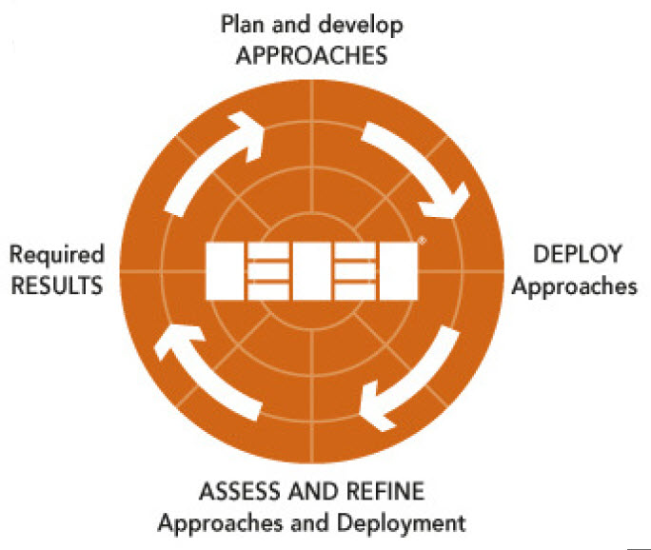
منطق RADAR
برنامه‌ريزي و توسعه رويكردها
نتايج
مورد انتظار
جاري‌سازي
رويكردها
ارزيابي و بازاندیشی رويكردها و جاري‌سازي

Slide 17
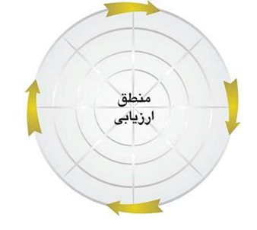
عناصر و ویژگی های تعریف منطق رادار
رويكردها:
مناسب
يكپارچه
طرح‌ريزي و توسعه
رويكردها
نتايج:
مربوط و قابل استفاده بودن
  محدوده و مربوط بودن
  درستي
  بخش‌بندي
عملكرد
روندها
اهداف
مقايسه‌ها
علت‌ها
جاري سازي:
اجرا شده
نظام‌مند
نتايج
مورد نياز
جاري‌سازي
رويكردها
ارزيابي و اصلاح
اندازه‌گيري
يادگيري و خلاقيت
نوآوري و بهبود
ارزيابي و اصلاح
رويكردها و جاري‌سازي

Slide 18
تعریف خود ارزیابی Self – Assessment
خود ارزیابی عبارت است از یک بازنگری جامع، سیستماتیک و منظم فعالیت‌ها و نتایج، براساس یک مدل ملموس و عینی که منجر به اقدامات طرح‌ ریزی شده می‌گردد.
Notes:
18

Slide 19
مراحل گام به گام خود ارزیابی
مراحل 1 تا 8
مرحله 1
ايجاد و حفظ تعهد
مرحله 2
ايجاد و جاري‌سازي استراتژي ارتباطات براي مراحل 3 تا 8
مرحله 3
طرحريزي خودارزيابي
مرحله 4
گزينش و آموزش افرادي كه مستقيماً در اين فرآيند مشاركت دارند
مرحله 5
خودارزيابي را انجام دهيد
مرحله 6
نتايج و اولويت‌ها را بررسي كنيد
مرحله 7
تعريف و اجراي پروژه های بهبود
مرحله 8 پايش پيشرفت و بازنگري فرآيند خودارزيابي
Notes:
19

Slide 20
روش‌هاي خود ارزيابي
حمايت به وسيله
مشاهدات
شبيه‌سازي
پروفرما
پايين بودن
دقت فرآيند
كارگاه ارزيابي
بالا بودن
دقت فرآيند
پرسشنامه
بر پايه نظرات

Slide 21
خود ارزیابی به روش پرسشنامه
نمونه‌ای از فرم پرسشنامه در وب‌سایت جایزه قابل‌دستیابی است.
در این روش تعدادی از مدیران و کارشناسان انتخاب می‌شوند و مدل و شیوه تکمیل پرسشنامه در یک نصفه‌روز برای آن‌ها تشریح می‌شود. سپس پرسشنامه جمع‌بندی شده و گروه تعالی سازمانی در مورد نقاط قوت و فرصت‌های بهبود تصمیم‌گیری و اقدامات بهبود را تعریف می‌کند. این روش ساده است و برای شرکت‌هایی که در ابتدای راه هستند استفاده از آن پیشنهاد می‌شود.
خیلی کم
کم
متوسط
زیاد
خیلی زیاد
سوال 1
سوال 2
سوال 3
سوال 4
...
...
...
...
...
...
...
...
...
...
سوال 70

Slide 22

خود ارزیابی به روش کارگاه
در این روش تیمی از مدیران و سرپرستان و تسهیل‌گر تشکیل‌شده و پس از گذراندن دوره‌های آموزشی مرتبط، همه مدیران، شرکت را برحسب معیارها و با استفاده از منطق رادار امتیازدهی نموده و پس از تعیین نقاط قوت و فرصت‌های بهبود، اقدامات مربوطه را تعریف و اجرا می‌کنند. برخی از محاسن این روش، مشارکت مدیران در تعریف و اجرای خودارزیابی و رواج کار تیمی است؛ اما معمولاً در امتیازدهی اغراق می‌شود.

Slide 23
خود ارزیابی به روش پرفرما
در این روش، کمیته تخصصی تعالی کیفیت برحسب معیارهای مدل تشکیل‌شده و هر یک از اعضای گروه آموزش‌های تخصصی آشنایی با مدل، منطق رادار و روش‌های خودارزیابی را می‌گذرانند. سپس با استفاده از فرم پرفرما که مبتنی بر منطق رادار است اطلاعات مربوط به معیارهای توانمند ساز و نتایج را گردآوری نموده و در اختیار مسئولان هر کمیته تخصصی قرار می‌دهند. مسئولان گروه‌های تخصصی برگه‌های پرفرما را بررسی و امتیازدهی را انجام می‌دهند. یکی از مزایای این روش این است که خودارزیابی مبتنی بر شواهد بیشتری صورت می‌پذیرد. به‌طورمعمول با توجه به پیچیدگی و اندازه سازمان کمیته‌های تخصصی روبرو پیشنهاد می‌شود:
کمیته رهبری و استراتژی
کمیته منابع انسانی
کمیته تحقق محصول و تولید
کمیته بازاریابی و فروش
کمیته مدیریت تأمین
کمیته مالی
کمیته مدیریت ساختمان و تجهیزات، مواد، انرژی و محیط‌زیست
کمیته طراحی محصول
کمیته مدیریت فن‌آوری و دانش
کمیته شاخص‌های نتایج

Slide 24

خود ارزیابی به روش شبیه سازی جایزه
در این روش تمامی مراحل روش پر فرما انجام می‌شود؛ منتها در ادامه اظهارنامه تهیه‌شده و گروهی متشکل از ارزیابان آموزش‌دیده داخلی و بیرون سازمان، اظهارنامه را مطالعه و امتیاز شرکت را مشخص و بر اساس فرصت‌های بهبود شناسایی‌شده پروژه‌های بهبود را تعریف، اولویت‌بندی و اجرا می‌کنند.

Slide 25
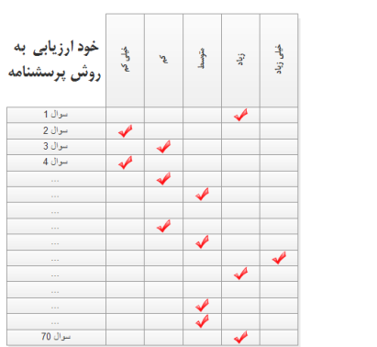
خود ارزیابی به روش تلفیقی
درصورتی‌که هر یک از روش‌های فوق با روش کارگاه ترکیب شود. روش تلفیقی حاصل می‌شود. همانند روش پرسشنامه - کارگاه، پرفرما-کارگاه و شبیه سازی-کارگاه
کمیته رهبری و استراتژی
کمیته منابع انسانی
کمیته تحقق محصول و تولید
کمیته بازاریابی و فروش
کمیته مدیریت تأمین
کمیته مالی
کمیته مدیریت ساختمان و تجهیزات، مواد، انرژی و محیط‌زیست
کمیته طراحی محصول
کمیته مدیریت فن‌آوری و دانش
کمیته شاخص‌های نتایج

Slide 26
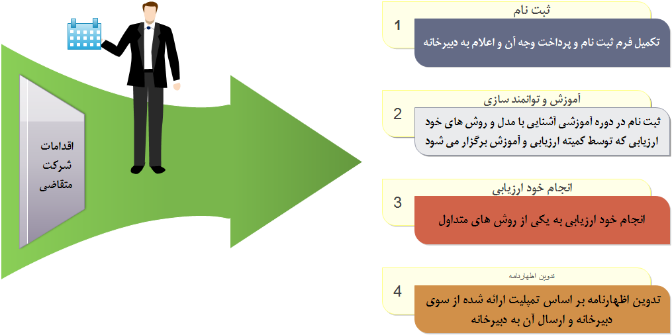
اقدامات شرکت های متقاضی

Slide 27
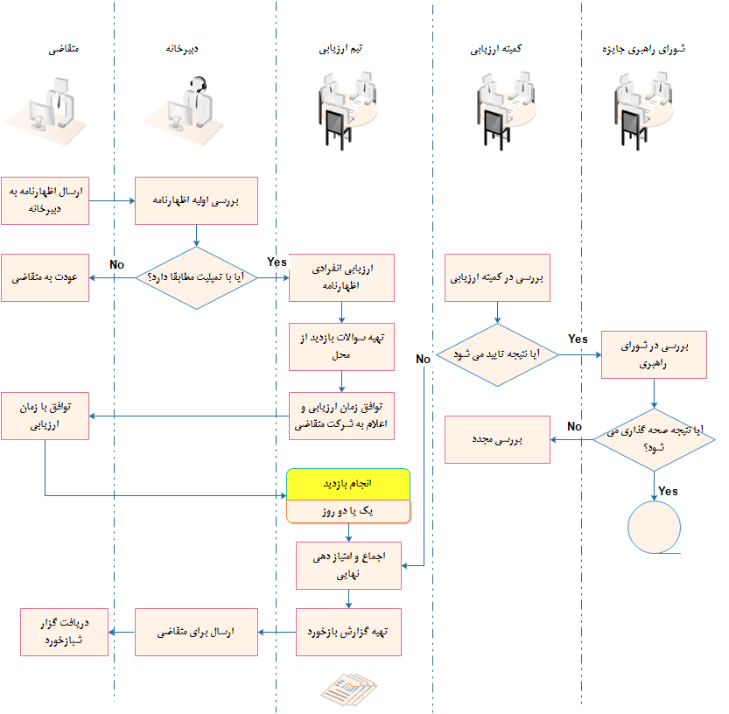
فرآیند ارزیابی

Slide 28
تشریح نحوه تدوین اظهارنامه
1- سطح اهتمام
2- سطح اشتهار به روش معمولی
3- روش نقشه توانمندسازها Enabler Map

Slide 29
پرسش و پاسخ
حضار محترم لطفا سوالات خود را مرقوم فرمایید تا در پنل به آن پاسخ داده شود

Slide 30
کیفیت راهی بی پایان
از توجه و حوصله شما سپاسگزارم

